Slide 1
고혈압 분석 모델
2021-09-10
컴퓨터과학과 황승현
Notes:
안녕하십니까 컴퓨터과학과 3학년 황승현입니다. 고혈압 분석 모델 발표 시작하겠습니다.

Slide 2
목차
저번주에 한 것
고혈압 분석 모델 소개
이번주에 한 것
Decison Tree 개념 설명
acc, val_acc의 차이 설명
변경된 데이터셋으로 새로운 모델 제작
다음주에 할 것
모델 하이퍼 튜닝
랜덤 포레스트 공부
식영 김혜림 박사님과 미팅
Notes:
발표는 저번주에 한 것, 이번주에 한 것, 다음주에 할 것 순서로 발표하겠습니다

Slide 3

저번주에 한 것
Notes:
먼저 저번주에 한 것입니다.

Slide 4
개요
식품영양학과 김혜림 박사님
사람의 나이, 영양, 식이 등 생활 패턴과 특정 질환의 상관 관계 조사
식이 패턴과 고혈압의 상관 관계를 집중 연구
고혈압 모델 제작
새로운 변수(사람)의 고혈압 유병 여부 예측.
현재는 정상혈압이지만, 이후 고혈압에 걸릴지 예측
Notes:
고혈압 분석 모델은 식품영양학과 김혜림 박사님의 논문을 작성하기 위해 진행하고 있습니다. 이 논문은 사람의 나이, 영양, 식이 등 생활 패턴과 특정 질환의 상관 관계 조사하고, 그 중 저희는 고혈압과 식이패턴의 상관관계를 집중 연구합니다. 고혈압 모델은 고혈압 유병 여부를 예측하고, 현재 정상혈압인 사람이 5년 후 10년 후 고혈압에 걸릴지 안 걸릴지 예측합니다.

Slide 5
모델 설명
고혈압 변수 가공
데이터 분리 및 전처리
결측값 대치
기반 데이터 변수 수정
KNNImputer, SimpleImputer
변수 스케일링
StandardScaler, MinMaxScaler, QuantileTransformer
모델 제작 및 하이퍼파라미터 튜닝
Train, test 분리
Keras Tuner
Hyperband
Notes:
이전에도 소개했지만, 지금까지 제가 모델을 개발하면서 한 것 들입니다. 자세한 설명은 시간관계상 생략하겠습니다.

Slide 6
모델 설명
Decision tree 제작
DecisionTreeClassifier
Decision tree로 변수 중요도 추출
다양한 모델 설계
변수 솎아내고 모델 설계
식이패턴을 이용한 모델 설계
결측값을 모두 대치한 모델 설계
Notes:
(빠르게 넘김)

Slide 7
이번주에 한 것
Notes:
이번주에 한 것은 논문 작성에 필요한 자료를 만들고, 모델에 사용된 알고리즘과 라이브러리의 설명자료를 만들었습니다.

Slide 8
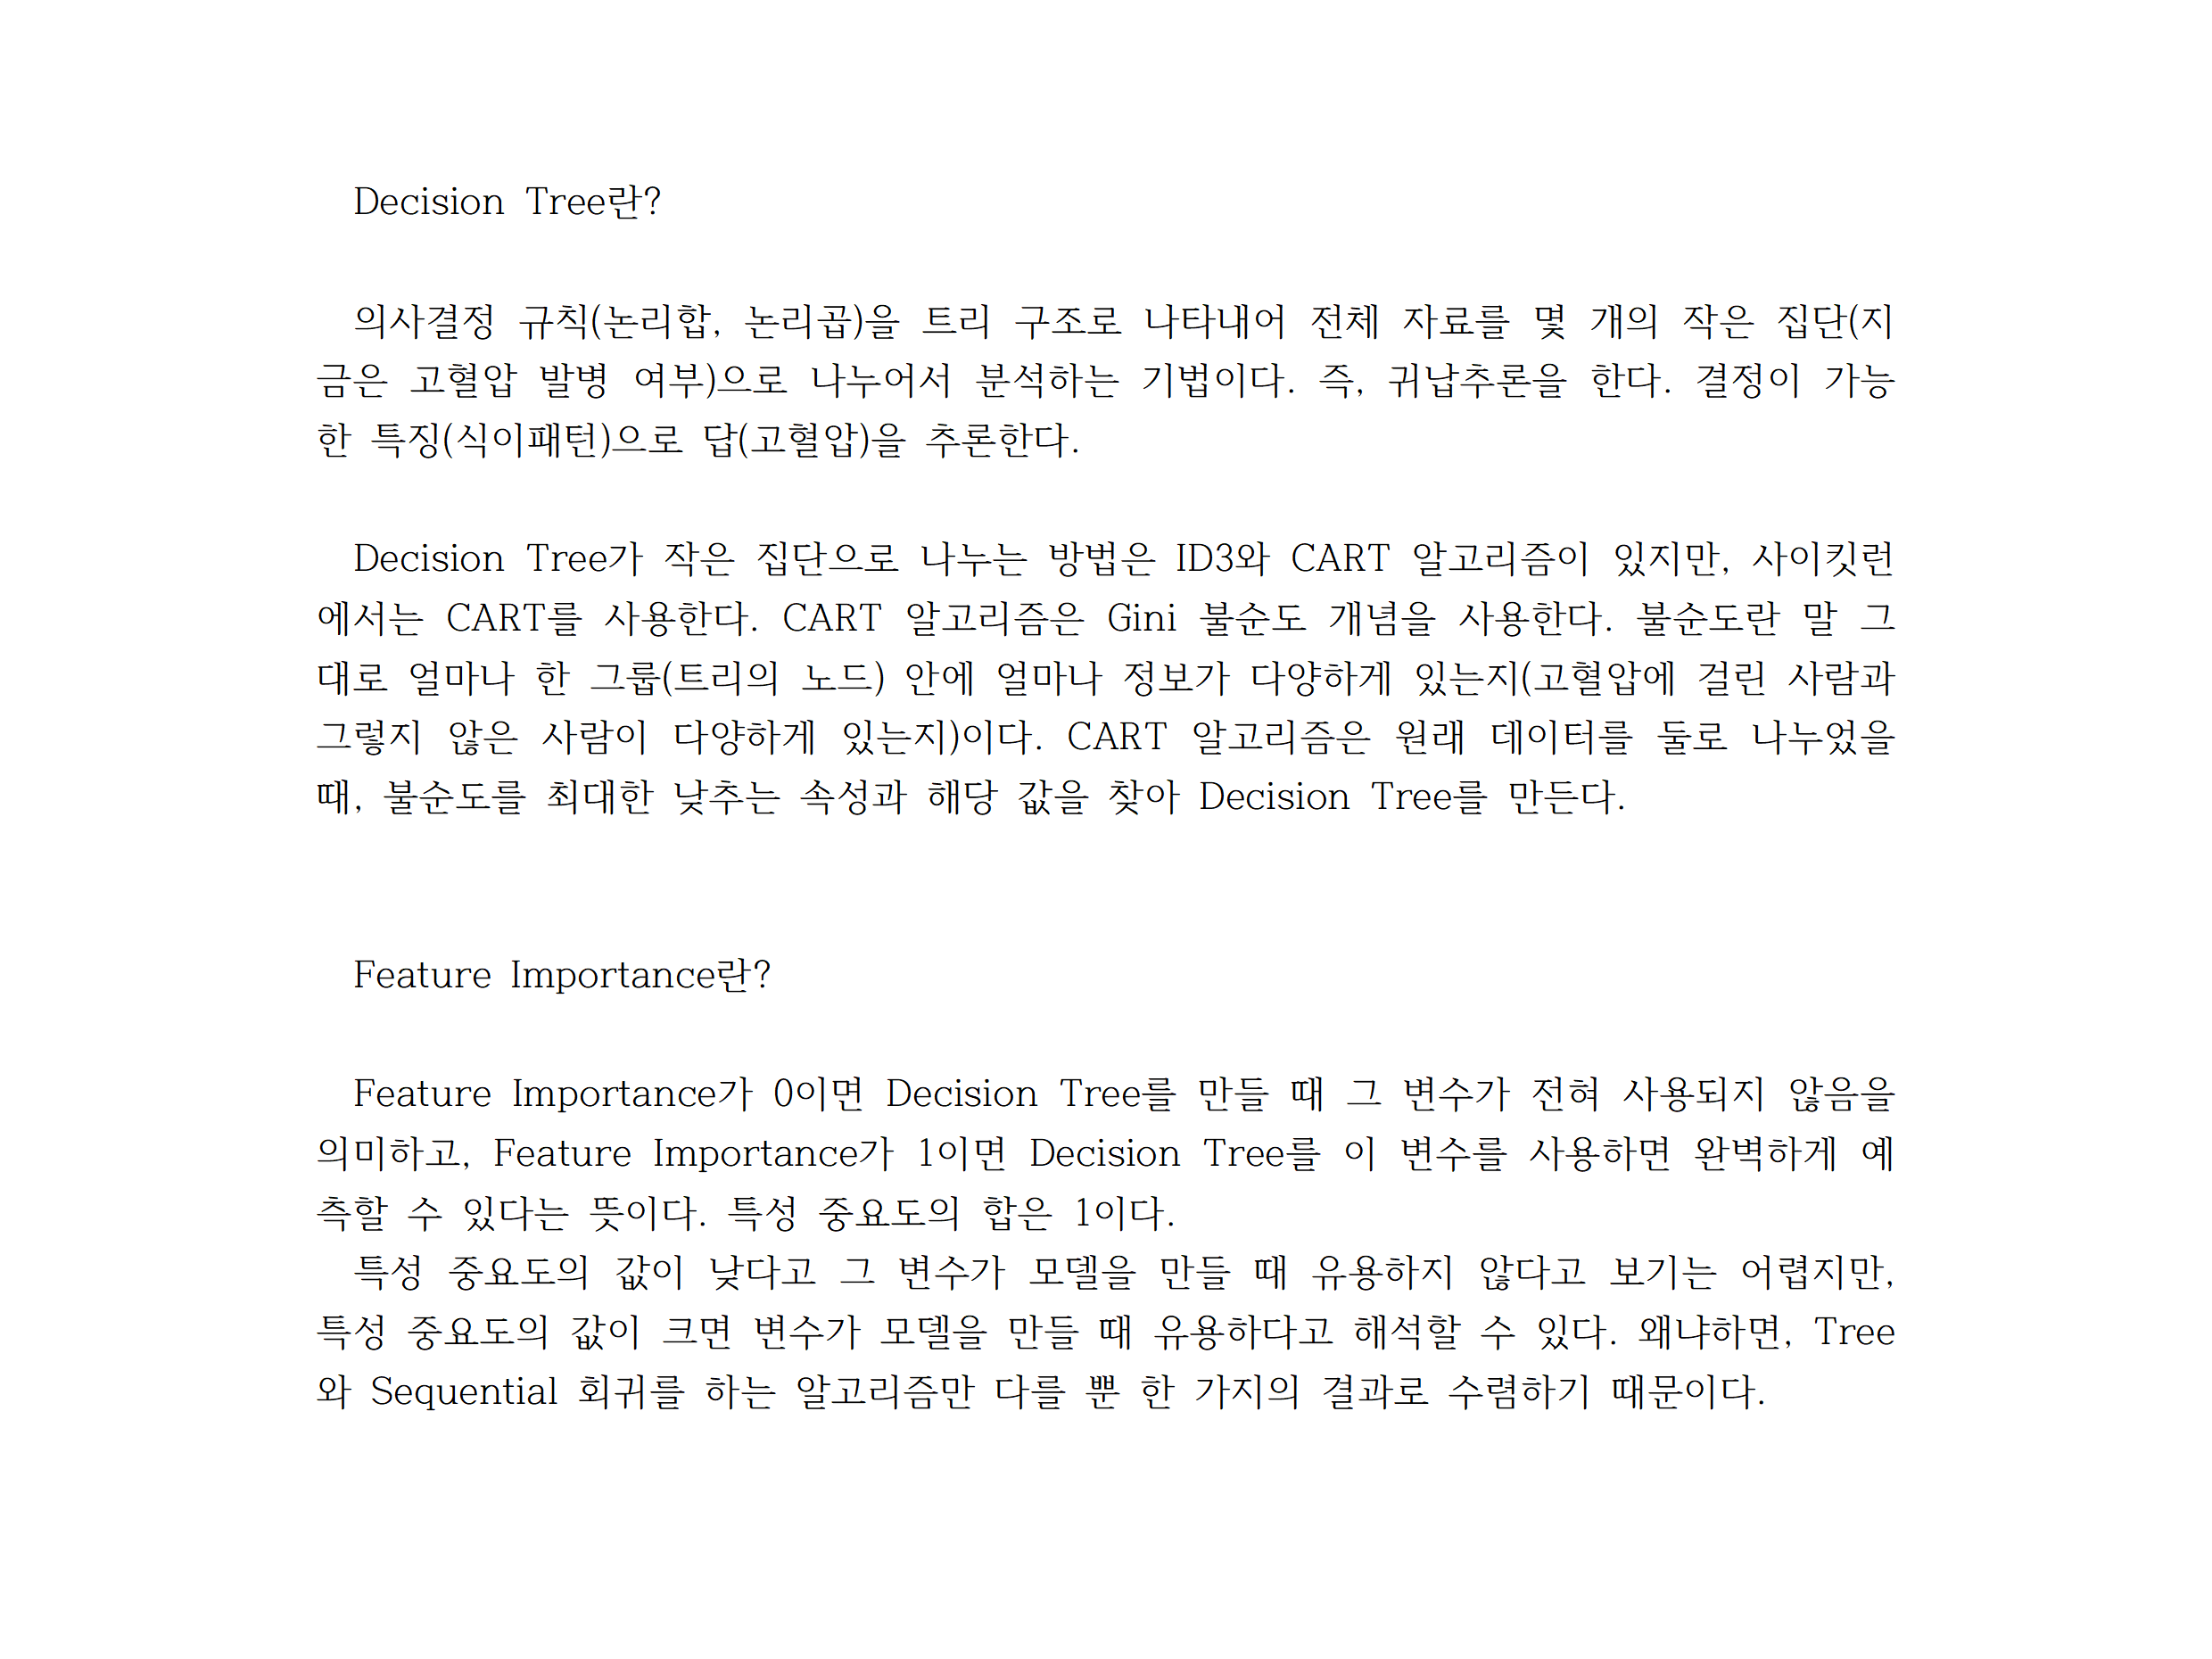
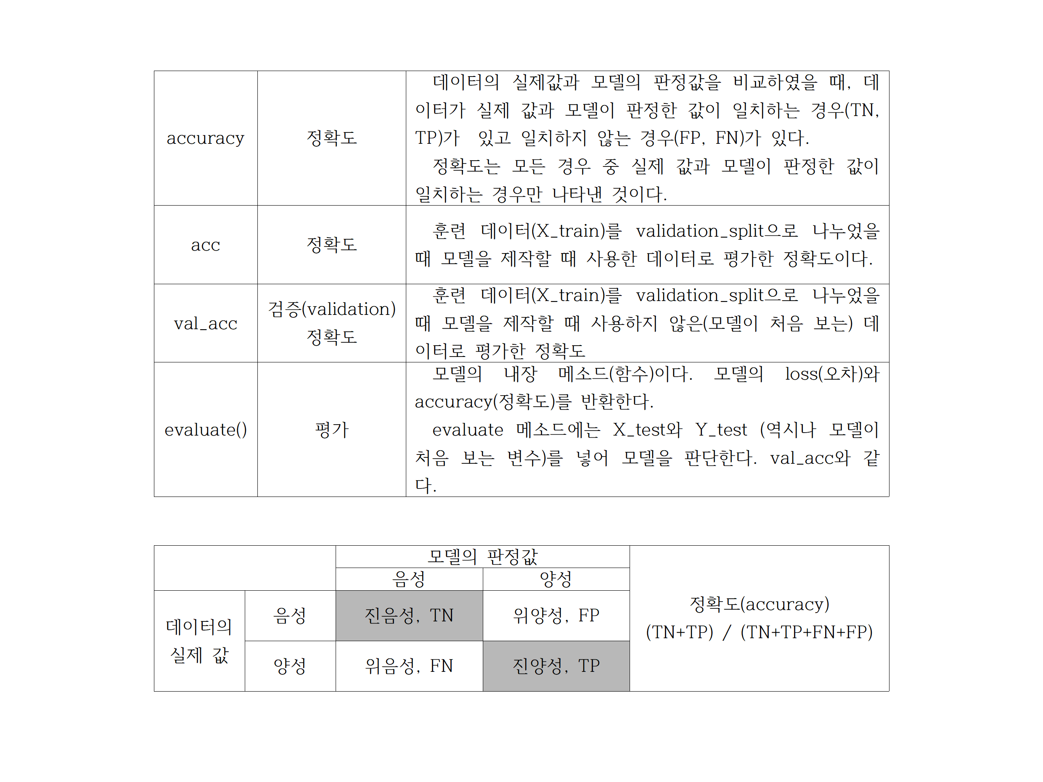
이번주에 한 것
Decison Tree 개념 설명
Decision Tree의 원리
CART 알고리즘
특성 중요도
정확도 판별법 설명
정확도의 정확한 정의
acc와 val_acc의 차이
변경된 데이터셋으로 새로운 모델 제작
Notes:
이번주에 한 것은 논문 작성에 필요한 사진 자료를 만들고, 모델에 사용된 알고리즘과 라이브러리를 설명했습니다. 그리고 변경된 데이터셋으로 새로운 모델을 만들었습니다.

Slide 9
Decision Tree 정확한 개념
Decision Tree의 정확한 개념
김혜림 박사님이 요청한 것
의사결정 규칙을 트리 구조로 나타냄
논리합, 논리곱
전체 자료를 몇 개의 작은 집단으로 나누어서 분석
식이 패턴
고혈압 여부
결정이 가능한 특징(식이패턴)으로 답(고혈압)을 추론한다.
귀납추론
Notes:
김혜림 박사님께서 요청하셔서 Decision Tree의 정확한 개념을 정리하여 설명드렸습니다.
Decision Tree는 의사결정 규칙을 트리 구조로 나타내어 전체 자료를 몇 개의 작은 집단으로 나누어서 분석하는 기법입니다. 즉, 논리합과 논리곱을 트리 구조로 나타내는데, 식이패턴을 기준으로 작은 집단 즉, 고혈압이 있는지 없는지 나누는 것입니다.
Decision Tree 결정이 가능한 특징(식이패턴)으로 답(고혈압)을 추론하는 귀납추론입니다.

Slide 10
Decision Tree 알고리즘
Decision Tree의 알고리즘
김혜림 박사님이 요청한 것
CART
사이킷런에서 사용
Gini 불순도
불순도를 최대한 낮추는 속성과 값으로 Tree 나눔
불순도란?
얼마나 정보가 다양하게 있는지
Notes:
CART 알고리즘은 Gini 불순도 개념을 사용한다. 불순도란 말 그대로 얼마나 한 그룹(트리의 노드) 안에 얼마나 정보가 다양하게 있는지 나타내는 것입니다. 지금은 고혈압에 걸린 사람과 그렇지 않은 사람이 얼마나 다양하게 있는지 보여주는 지표입니다. CART 알고리즘은 원래 데이터를 둘로 나누었을 때, 불순도를 최대한 낮추는 속성과 해당 값을 찾아 Decision Tree를 만듭니다.

Slide 11
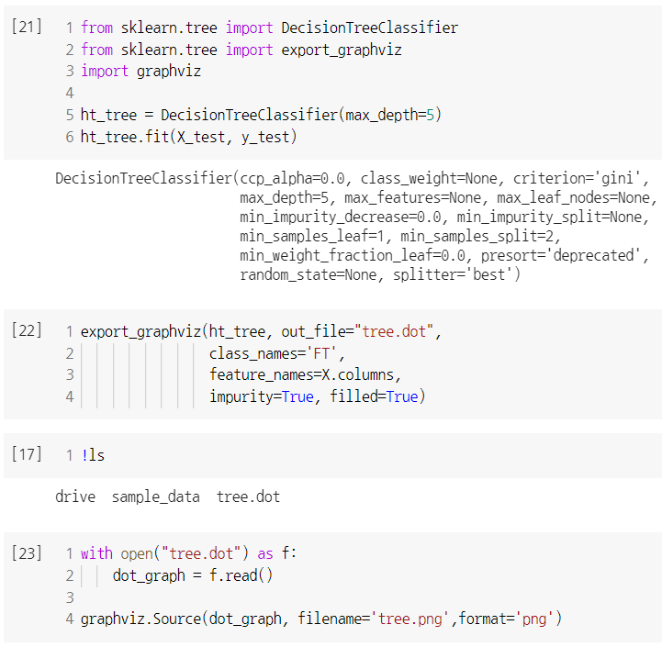
Decision Tree
fit()
의사결정트리 생성
Export_graphviz()
트리를 .dot 파일로 내보냄
트리를 .png 파일로 내보냄
Notes:
제가 만든 Decision Tree의 코드입니다. Max_depth를 5로 두어 과적합을 방지했습니다.

Slide 12
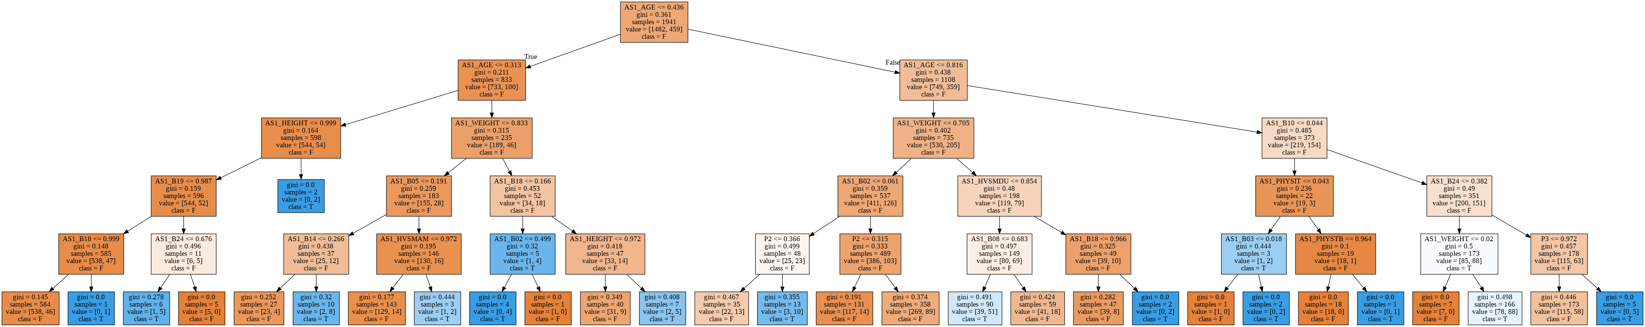
Decision Tree (max_depth = 5)
Notes:
이전 슬라이드의 코드로 만든 결정트리입니다.

Slide 13
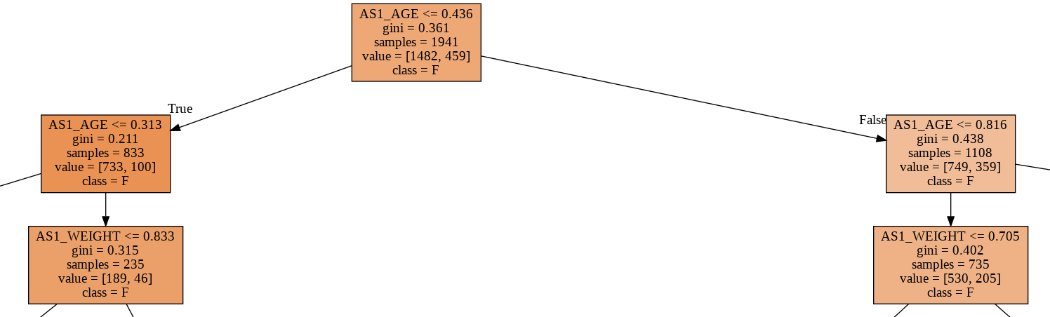
Decision Tree의 해석
AS1_AGE <= 0.436
분할조건
노드를 쪼개는 기준
Gini = 0.361
노드의 지니 불순도
Samples = 361
노드에 있는 정보의 개수
Value = [1482, 459]
Decision Tree로 분리한 샘플의 수
Notes:
Decision Tree의 의미를 설명드리겠습니다.

Slide 14
Feature Importance
특성 중요도
Decision Tree를 만들 때 변수를 사용한 정도
0: Decision Tree를 만들 때 그 변수가 전혀 사용되지 않음
1: Decision Tree를 이 변수를 사용하면 완벽하게 예측할 수 있음
모든 변수의 Feature Importance의 합은 1
특성 중요도의 값이 낮으면?
그 변수가 모델을 만들 때 유용하지 않다고 해석할 수는 없다.
다른 변수만 가지고도 Decision Tree를 만들 수 있기 때문.
Notes:
Feature Importance는 우리말로 특성중요도입니다. Feature Importance는 Decision Tree를 만들 때 변수를 사용한 정도를 나타내는 것입니다. Feature Importance가 0이면 Decision Tree를 만들 때 그 변수가 전혀 사용되지 않음을 의미하고, Feature Importance가 1이면 이 변수를 사용하면 Decision Tree를 완벽하게 만들 수 있다는 뜻입니다. 각 변수의 특성 중요도의 합은 1입니다.
특성 중요도의 값이 낮다고 그 변수가 모델을 만들 때 유용하지 않다고 보기는 어렵지만, 특성 중요도의 값이 크면 변수가 모델을 만들 때 유용하다고 해석할 수 있다. 왜냐하면, Tree와 Sequential 회귀를 하는 알고리즘만 다를 뿐 한 가지의 결과로 수렴하기 때문이다.

Slide 15
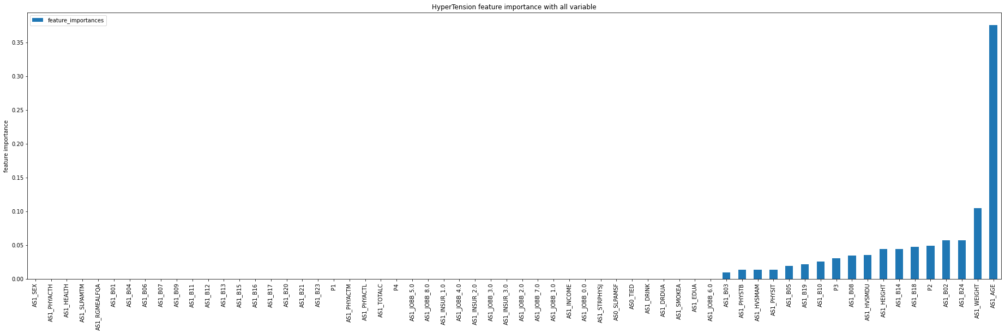
Feature importance
max_depth = 5
Notes:
제가 만든 Decision Tree에서 추출한 Feature Importance 입니다. 그래프를 보시면 18개의 변수로 Decision Tree를 만든것을 볼 수 있습니다.

Slide 16
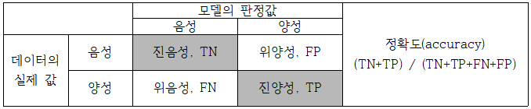
accuracy
정확도
데이터의 실제 값과 모델이 판정한 값이 일치하는 경우
진음성, 진양성
Notes:
정확도의 정확한 개념입니다. 정확도란 모든 경우의 수에서 데이터의 실제 값과 모델이 판정한 값이 일치하는 경우만을 나타낸 것입니다.

Slide 17
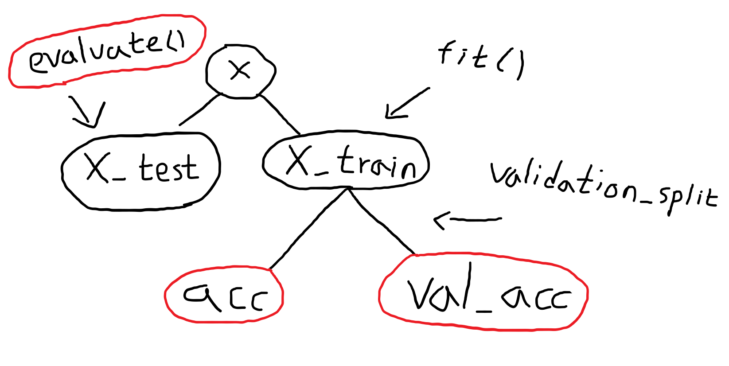
정확도 판별법
acc
모델을 제작할 때 사용한 데이터로 평가한 정확도
val_acc
모델을 제작할 때 사용하지 않은 데이터로 평가한 정확도
evaluate()
하이퍼 모델의 내장 메소드. 모델의 loss, accuracy 반환
X_test, y_test를 넣어 모델 판단
Notes:
정확도의 종류와 제가 모델에서 정확도를 구하는 방법을 정리했습니다. Acc는 ~다. Val_acc는 ~다. Evaluate()는 ~다.

Slide 18
다음주에 할 것
Notes:
마지막으로. 다음주에 할 것입니다.

Slide 19
하이퍼 튜닝
데이터셋 변경
FA1 ~ FA5
Hidden Layer 수 줄이기
현재는 5개
Epoch 수 늘리기
현재는 최대 32
Optimizer 바꾸기
현재는 Adam
랜덤 포레스트 써보기
Notes:
어제 갑자기 데이터셋이 바뀌었습니다. 식이패턴 변수가 4가지에서 5가지로 늘었습니다. 그래서 바뀐 데이터로 다시 하이퍼 튜닝을 할 것입니다. 제가 다음주까지 할 것은 Hidden Layer 수를 줄여보고, Epoch 수 늘려보고, optimizer를 바꿔볼 것입니다. 그리고 랜덤포레스트를 사용해볼것입니다.

Slide 20
랜덤 포레스트
많은 Decision Tree로 분류 또는 평균 예측치 출력
다수의 Decision Tree 학습
ensemble
bagging
임의로 트리를 추출하여 생성, 중복허용
전체 속성의 일부만 추출(Bagging Features)
장점
월등히 높은 정확성
overfitting 확률 줄임, 일반화된 트리 생성
sklearn.ensemble, RandomForestClassifier
Notes:
랜덤 포레스트는 ~~다.

Slide 21
끝없는 미팅
매주 주말
이번주에 보낸 자료 안내
다음주에 보낼 자료 전달
랜덤 포레스트 도입 제안

Slide 22

감사합니다~

